Slide 1
자바프로그래밍 II
상속과 인터페이스

Slide 2
목차
상속 - extends
상속의 사용
메소드 재정의
접근 지정자 - protected
상속과 생성자
최상위 클래스 - Object 클래스
종단 클래스 – final 클래스
인터페이스 - interface

Slide 3
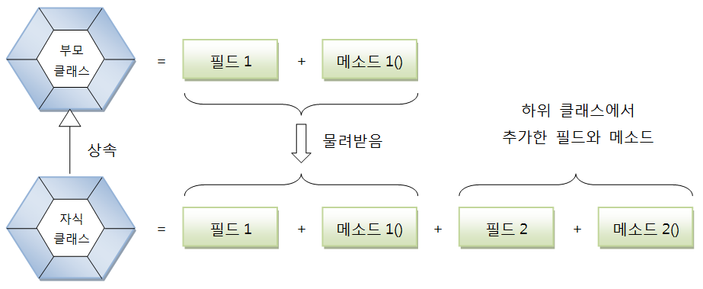
상속이란?
상속의 개념
상위클래스의 멤버와 메소드를 상속받아 새로운 클래스에 적용하는 개념
슈퍼 클래스 (superclass)
특성을 물려주는 상위 클래스
서브 클래스 (subclass)
특성을 물려 받는 하위 클래스
슈퍼 클래스에 자신만의 특성(필드, 메소드) 추가
슈퍼 클래스의 특성(메소드)을 수정 : 구체적으로 오버라이딩이라고 부름

Slide 4
상속의 장점
상속의 장점
상속을 통하여 기존 클래스의 필드와 메소드를 재사용
기존 클래스의 일부 변경도 가능
상속을 이용하게 되면 복잡한 GUI 프로그램을 순식간에 작성
상속은 이미 작성된 검증된 소프트웨어를 재사용
신뢰성 있는 소프트웨어를 손쉽게 개발, 유지 보수
코드의 중복을 줄일 수 있다.
상속의 특징
다중 상속 지원하지 않음
다수 개의 클래스를 상속받지 못함
상속의 횟수는 무제한
상속의 최상위 조상 클래스는 java.lang.Object 클래스

Slide 5
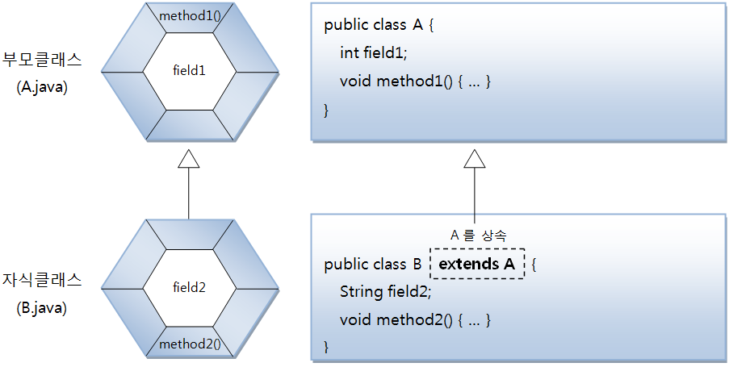
상속
상속 선언
public class Person {
...
}
public class Student extends Person { // Person을 상속받는 클래스 Student 선언
...
}
public class StudentWorker extends Student { // Student를 상속받는 StudentWorker 선언
...
}

Slide 6
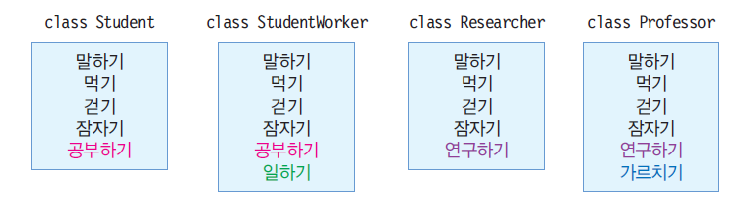
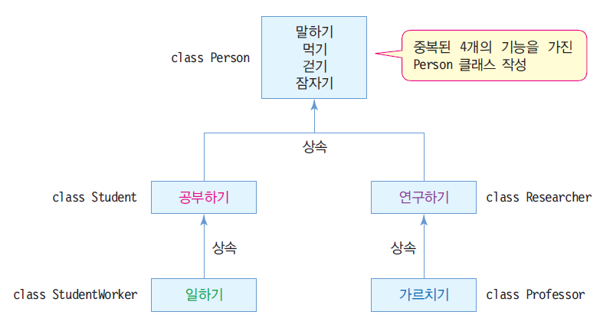
상속은 중복을 줄인다.
상속이 없는 경우
중복된 멤버를 가진
4 개의 클래스
상속을 이용한
경우 중복이 제거되고
간결해진 클래스 구조

Slide 7
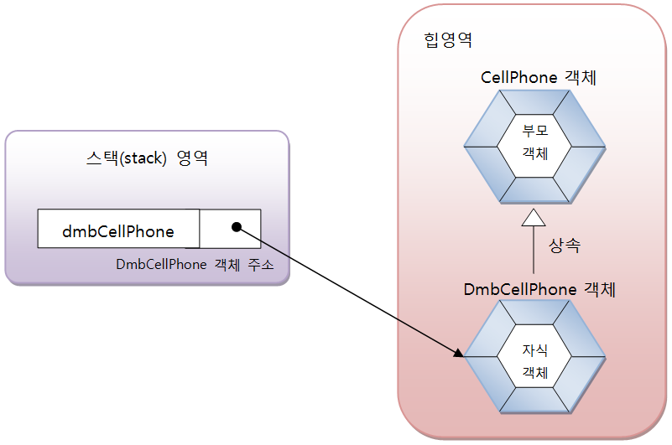

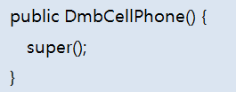
3절. 부모 생성자 호출(super(…))
자식 객체 생성하면 부모 객체도 생성되는가?
부모 없는 자식 없음
자식 객체 생성할 때는 부모 객체부터 생성 후 자식 객체 생성
부모 생성자 호출 완료 후 자식 생성자 호출 완료

Slide 8
클래스 상속 예
(x,y)의 한 점을 표현하는 Point 클래스와 이를 상속받아 컬러 점을 표현하는 ColorPoint 클래스
class Point {
int x, y; // 한 점을 구성하는 x, y 좌표
void set(int x, int y) {
this.x = x; this.y = y;
}
void showPoint() { // 점의 좌표 출력
System.out.println("(" + x + "," + y + ")");
}
}
public class ColorPoint extends Point {
// Point를 상속받은 ColorPoint 선언
String color; // 점의 색
void setColor(String color) {
this.color = color;
}
void showColorPoint() { // 컬러 점의 좌표 출력
System.out.print(color);
showPoint(); // Point 클래스의 showPoint() 호출
}
public static void main(String [] args) {
ColorPoint cp = new ColorPoint();
cp.set(3,4); // Point 클래스의 set() 메소드 호출
cp.setColor("red"); // 색 지정
cp.showColorPoint(); // 컬러 점의 좌표 출력
}
}
red(3,4)

Slide 9
서브 클래스의 객체와 멤버 사용
서브 클래스의 객체와 멤버 접근
서브 클래스의 객체에는 슈퍼 클래스 멤버 포함
슈퍼 클래스의 private 멤버는 상속되지 않음
서브 클래스에서 직접 접근 불가
슈퍼 클래스의 private 멤버는 슈퍼 클래스의 메소드를 통해 접근
서브 클래스 객체에 슈퍼 클래스 멤버가 포함되므로 슈퍼 클래스 멤버의 접근은 서브 클래스 멤버 접근과 동일

Slide 10
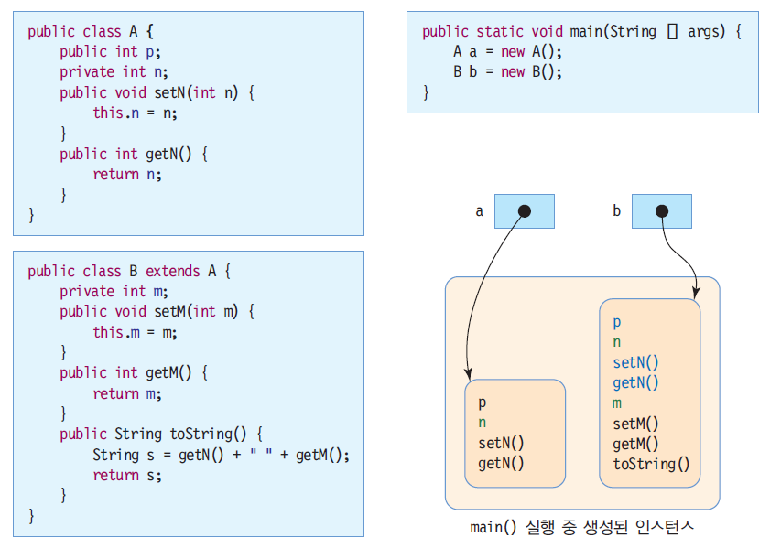
슈퍼 클래스와 서브 클래스 객체 관계

Slide 11
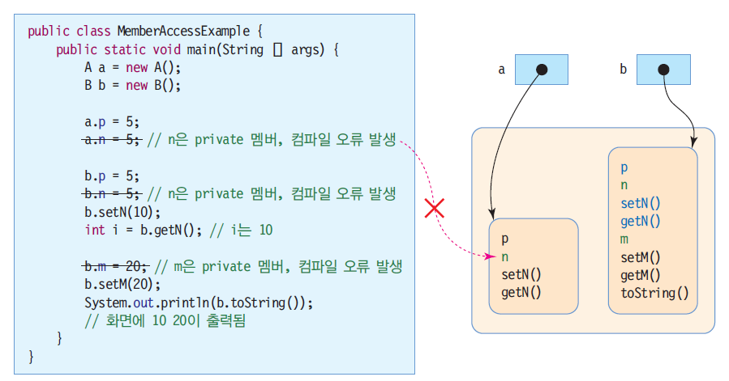
서브 클래스의 객체 멤버 접근
10 20

Slide 12
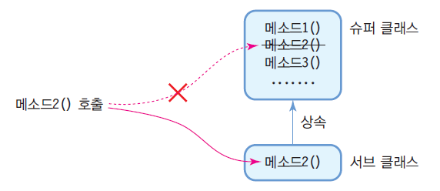
메소드 재정의 ( 다형성 특징 )
메소드 재정의(method overriding):(@Override)
서브 클래스가 필요에 따라 상속된 메소드를 다시 정의하는 것
슈퍼 클래스의 메소드 이름, 메소드 인자 타입 및 개수, 리턴 타입 등 모든 것 동일하게 정의
@Override 어노테이션
컴파일러에게 부모 클래스의 메소드 선언부와 동일한지 검사 지시

Slide 13
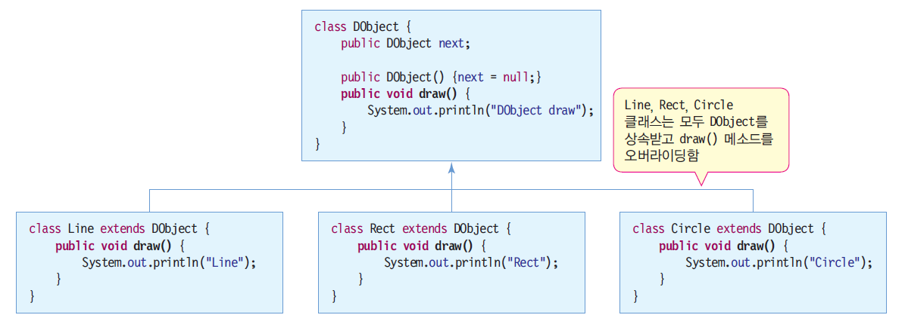
메소드 재정의의 예

Slide 14
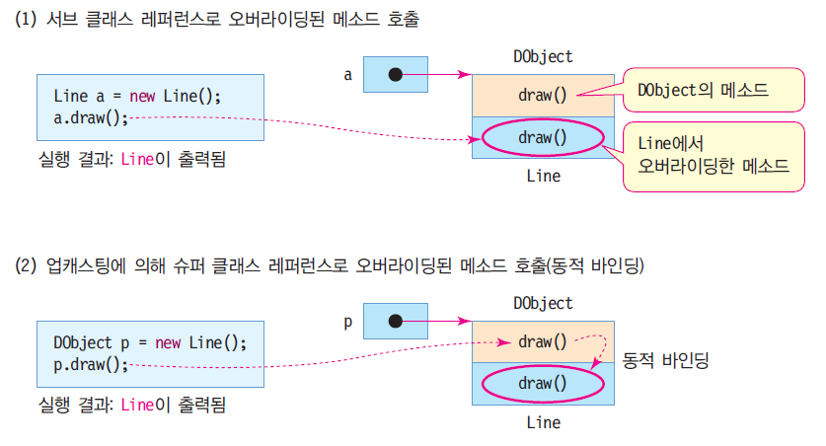
서브 클래스 객체와 오버라이딩된 메소드 호출

Slide 15
메소드 오버라이딩 예
class DObject {
public DObject next;
public DObject() { next = null;}
public void draw() {
System.out.println("DObject draw");
}
}
class Line extends DObject {
public void draw() { // 메소드 오버라이딩
System.out.println("Line");
}
}
class Rect extends DObject {
public void draw() { // 메소드 오버라이딩
System.out.println("Rect");
}
}
class Circle extends DObject {
public void draw() { // 메소드 오버라이딩
System.out.println("Circle");
}
}
public class MethodOverringEx {
public static void main(String[] args) {
DObject obj = new DObject();
Line line = new Line();
DObject p = new Line();
DObject r = line;
obj.draw(); // DObject.draw() 메소드 실행. "DObject draw" 출력
line.draw(); // Line.draw() 메소드 실행. "Line" 출력
p.draw(); // 오버라이딩된 메소드 Line.draw() 실행, "Line" 출력
r.draw(); // 오버라이딩된 메소드 Line.draw() 실행, "Line" 출력
DObject rect = new Rect();
DObject circle = new Circle();
rect.draw(); // 오버라이딩된 메소드 Rect.draw() 실행, "Rect" 출력
circle.draw(); // 오버라이딩된 메소드 Circle.draw() 실행, "Circle"
출력
}
}
DObject draw
Line
Line
Line
Rect
Circle

Slide 16
메소드 오버라이딩 조건
class Person {
String name;
String phone;
static int ID;
public void setName(String s) {
name = s;
}
public String getPhone() {
return phone;
}
public static int getID() {
return ID;
}
}
class Professor extends Person {
protected void setName(String s) { // 2번 조건위배
}
public String getPhone() { // 1번 조건 성공
return phone;
}
public void getPhone(){ // 3번 조건 위배
}
public int getID() { // 4번 조건 위배
}
}
1. 반드시 슈퍼 클래스 메소드와 동일한 이름, 동일한 호출 인자, 반환 타입을 가져야 한다.
2. 오버라이딩된 메소드의 접근 지정자는 슈퍼 클래스의 메소드의 접근 지정자 보다 좁아질 수 없다.
public > protected > private 순으로 지정 범위가 좁아진다.
3. 반환 타입만 다르면 오류
4. static, private, 또는 final 메소드는 오버라이딩 될 수 없다.

Slide 17
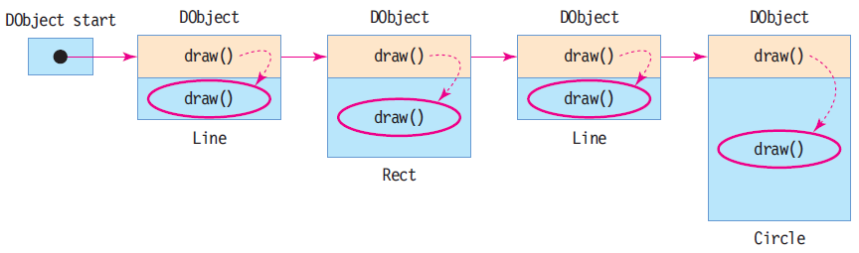
오버라이딩 활용
public static void main(String [] args) {
DObject start, n, obj;
// 링크드 리스트로 도형 생성하여 연결하기
start = new Line(); //Line 객체 연결
n = start;
obj = new Rect();
n.next = obj; //Rect객체 연결
n = obj;
obj = new Line(); // Line 객체 연결
n.next = obj;
n = obj;
obj = new Circle(); // Circle 객체 연결
n.next = obj;
// 모든 도형 출력하기
while(start != null) {
start.draw();
start = start.next;
}
}
Line
Rect
Line
Circle

Slide 18

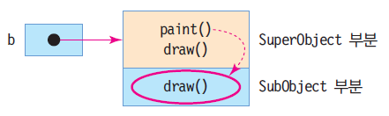
동적 바인딩 (다형성 특징)
class SuperObject {
protected String name;
public void paint() {
draw();
}
public void draw() {
System.out.println(“Super Object”);
}
}
public class SubObject extends SuperObject {
public void draw() {
System.out.println(“Sub Object”);
}
public static void main(String [] args) {
SuperObject b = new SubObject();
b.paint();
}
}
동적바인딩
public class SuperObject {
protected String name;
public void paint() {
draw();
}
public void draw() {
System.out.println(“Super Object”);
}
public static void main(String [] args) {
SuperObject a = new SuperObject();
a.paint();
}
}
Super Object
Sub Object

Slide 19
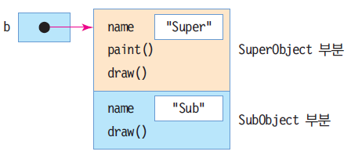
super 키워드
class SuperObject {
protected String name;
public void paint() {
draw();
}
public void draw() {
System.out.println(name);
}
}
public class SubObject extends SuperObject {
protected String name;
public void draw() {
name = "Sub";
super.name = "Super";
super.draw();
System.out.println(name);
}
public static void main(String [] args) {
SuperObject b = new SubObject();
b.paint();
}
}
super는 서브클래스에서 슈퍼 클래스의 멤버를 접근할 때 사용되는 슈퍼클래스 타입의 레퍼런스.
상속관계에 있는 서브 클래스에서만 사용됨
오버라이딩된 슈퍼 클래스의 메소드 호출 시 사용
Super
Sub

Slide 20
메소드 오버라이딩
20
Person을 상속받는 Professor라는 새로운 클래스를 만들고 Professor 클래스에서 getPhone() 메소드를 재정의하라. 그리고 이 메소드에서 슈퍼 클래스의 메소드를 호출하도록 작성하라.
class Person {
String phone;
public void setPhone(String phone) {
this.phone = phone;
}
public String getPhone() {
return phone;
}
}
class Professor extends Person {
public String getPhone() {
return "Professor : " + super.getPhone();
}
}
public class Overriding {
public static void main(String[] args) {
Professor a = new Professor();
a.setPhone("011-123-1234");
System.out.println(a.getPhone());
Person p = a;
System.out.println(p.getPhone());
}
}
super.getPhone()은 아래 p.getPhone()과 달리 동적 바인딩이 일어나지 않는다.
동적 바인딩에 의해 Professor의 getPhone() 호출.
Professor : 011-123-1234
Professor : 011-123-1234

Slide 21
오버라이딩 vs. 오버로딩
비교요소 | 메소드 오버로딩 | 메소드 오버라이딩
정의 | 같은 클래스나 상속 관계에서 동일한 이름의 메소드 중복 작성 | 서브 클래스에서 슈퍼 클래스에 있는 메소드와 동일한 이름의 메소드 재작성
관계 | 동일한 클래스 내 혹은 상속 관계 | 상속 관계
목적 | 이름이 같은 여러 개의 메소드를 중복 정의하여 사용의 편리성을 향상 | 슈퍼 클래스에 구현된 메소드를 무시하고 서브 클래스에서 새로운 기능의 메소드를 재정의 하고자 함
조건 | 메소드 이름은 반드시 동일함. 메소드의 인자의 개수나 인자의 타입이 달라야 성립 | 메소드의 이름, 인자의 타입, 인자의 개수, 인자의 리턴 타입 등이 모두 동일하여야 성립
바인딩 | 정적 바인딩. 컴파일 시에 중복된 메소드 중 호출되는 메소드 결정 | 동적 바인딩. 실행 시간에 오버라이딩된 메소드 찾아 호출

Slide 22
추상 메소드와 추상 클래스
추상 메소드(abstract method)
선언되어 있으나 구현되어 있지 않은 메소드
추상 메소드 선언
abstract 키워드로 선언
ex) public abstract int getValue();
추상 메소드는 서브 클래스에서 오버라이딩하여 구현
추상 클래스(abstract class)
추상 메소드를 하나라도 가진 클래스
클래스 앞에 반드시 abstract라고 선언해야 함
추상 메소드가 하나도 없지만 클래스 앞에 abstract로 선언한 경우
abstract class DObject {
public DObject next;
public DObject() { next = null;}
abstract public void draw() ;
}

Slide 23
2 가지 종류의 추상 클래스 사례
// 추상 메소드를 가진 추상 클래스
abstract class DObject { // 추상 클래스 선언
public DObject next;
public DObject() { next = null; }
abstract public void draw(); // 추상 메소드 선언
}
// 추상 메소드 없는 추상 클래스
abstract class Person { // 추상 클래스 선언
public String name;
public Person(String name) {
this.name = name;
}
public String getName() {
return name;
}
}

Slide 24
추상 클래스 특성
추상 클래스의 객체는 생성할 수 없다.
추상 클래스 필요성
계층적 상속 관계를 갖는 클래스 구조를 만들 때
설계와 구현 분리
슈퍼 클래스에서는 개념적 특징 정의
서브 클래스에서 구체적 행위 구현
추상 클래스의 상속
추상 클래스를 상속받아, 추상 메소드를 구현하지 않으면 서브 클래스도 추상 클래스 됨.
서브 클래스도 abstract로 선언할 필요
서브 클래스에서 추상 메소드를 구현하면 서브 클래스는 추상 클래스가 되지 않음

Slide 25
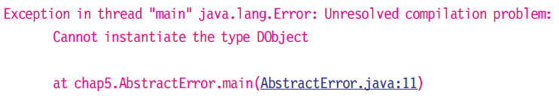
추상 클래스의 인스턴스 생성 불가
abstract class DObject { // 추상 클래스 선언
public DObject next;
public DObject() { next = null; }
abstract public void draw(); // 추상 메소드 선언
}
public class AbstractError {
public static void main(String [] args) {
DObject obj;
obj = new DObject(); // 컴파일 오류, 추상 클래스 DObject의 인스턴스를 생성할 수 없다.
obj.draw(); // 컴파일 오류
}
}

Slide 26
추상 클래스의 활용 예
class DObject {
public DObject next;
public DObject() { next = null;}
public void draw() {
System.out.println(“DObject draw”);
}
}
abstract class DObject {
public DObject next;
public DObject() { next = null;}
abstract public void draw();
}
추상 클래스로 수정
class Line extends DObject {
public void draw() {
System.out.println(“Line”);
}
}
class Rect extends DObject {
public void draw() {
System.out.println(“Rect”);
}
}
class Circle extends DObject {
public void draw() {
System.out.println(“Circle”);
}
}

Slide 27
예제 5-6 : 추상 클래스의 구현
다음의 추상 클래스 Calculator를 상속받는 GoodCalc 클래스를 독자 임의로 작성하라.
abstract class Calculator {
public abstract int add(int a, int b);
public abstract int subtract(int a, int b);
public abstract double average(int[] a);
}

Slide 28
class GoodCalc extends Calculator {
public int add(int a, int b) {
return a+b;
}
public int subtract(int a, int b) {
return a - b;
}
public double average(int[] a) {
double sum = 0;
for (int i = 0; i < a.length; i++)
sum += a[i];
return sum/a.length;
}
public static void main(String [] args) {
Calculator c = new GoodCalc();
System.out.println(c.add(2,3));
System.out.println(c.add(2,3));
System.out.println(c.add(new int [] {2,3,4}));
}
}
5
-1
3.0

Slide 29
자바의 인터페이스
인터페이스(interface)
모든 메소드가 추상 메소드인 클래스
인터페이스는 상수와 메소드만 갖는다. 필드는 없음
인터페이스 선언
interface 키워드로 선언된 클래스
ex) public interface SerialDriver {…}
인터페이스의 특징
메소드 선언에 abstract 키워드를 사용하지 않아도 됨
인터페이스의 메소드 속성
public, static, final으로 가정되므로 키워드 생략 가능
객체 생성 불가
레퍼런스 변수 타입으로 사용 가능

Slide 30
자바 인터페이스 사례
public interface Clock {
public static final int ONEDAY = 24; // 상수 필드 선언
abstract public int getMinute();
abstract public int getHour();
abstract void setMinute(int i);
abstract void setHour(int i);
}
public interface Car {
int MAXIMUM_SPEED = 260; // 상수 필드 선언
int moveHandle(int degree); // abstract 생략 가능
int changeGear(int gear); // public 생략 가능
}

Slide 31
인터페이스의 필요성
인터페이스를 이용하여 다중 상속 구현
클래스는 다중 상속 불가
인터페이스는 명세서와 같음
구현은 블랙 박스와 같아 인터페이스의 사용자는 구현에 대해 알 필요가 없음
인터페이스만 정의하고 구현을 분리하여, 작업자가 다양한 구현을 할 수 있음
구현1
사용자
인터페이스
implements
구현2
implements

Slide 32
인터페이스 상속
인터페이스 간에도 상속 가능
인터페이스 상속하여 확장된 인터페이스 작성 가능
다중 상속 허용
interface MobilePhone {
public boolean sendCall();
public boolean receiveCall();
public boolean sendSMS();
public boolean receiveSMS();
}
interface MP3 {
public void play();
public void stop();
}
interface MusicPhone extends MobilePhone, MP3 {
public void playMP3RingTone();
}

Slide 33
인터페이스 구현
인터페이스 구현
implements 키워드 사용
여러 개의 인터페이스 동시 구현 가능
상속과 구현이 동시에 가능
interface USBMouseInterface {
void mouseMove();
void mouseClick();
}
public class MouseDriver implements USBMouseInterface { // 인터페이스 구현
void mouseMove() { .... }
void mouseClick() { ... }
// 추가적으로 다른 메소드를 작성할 수 있다.
int getStatus() { ... }
int getButton() { ... }
}

Slide 34
인터페이스의 다중 구현
interface USBMouseInterface {
void mouseMove();
void mouseClick();
}
interface RollMouseInterface {
void roll();
}
public class MouseDriver implements RollMouseInterface , USBMouseInterface {
void mouseMove() { .... }
void mouseClick() { ... }
void roll() { ... }
// 추가적으로 다른 메소드를 작성할 수 있다.
int getStatus() { ... }
int getButton() { ... }
}

Slide 35
추상 클래스와 인터페이스 비교
비교 | 내용
추상 클래스 | 일반 메소드 포함 가능 상수, 변수 포함 가능 모든 서브 클래스에 공통된 메소드가 있는 경우는 추상 클래스가 적합
인터페이스 | 모든 메소드가 추상 메소드 상수만 포함 가능 다중 상속 지원

